Slide 1
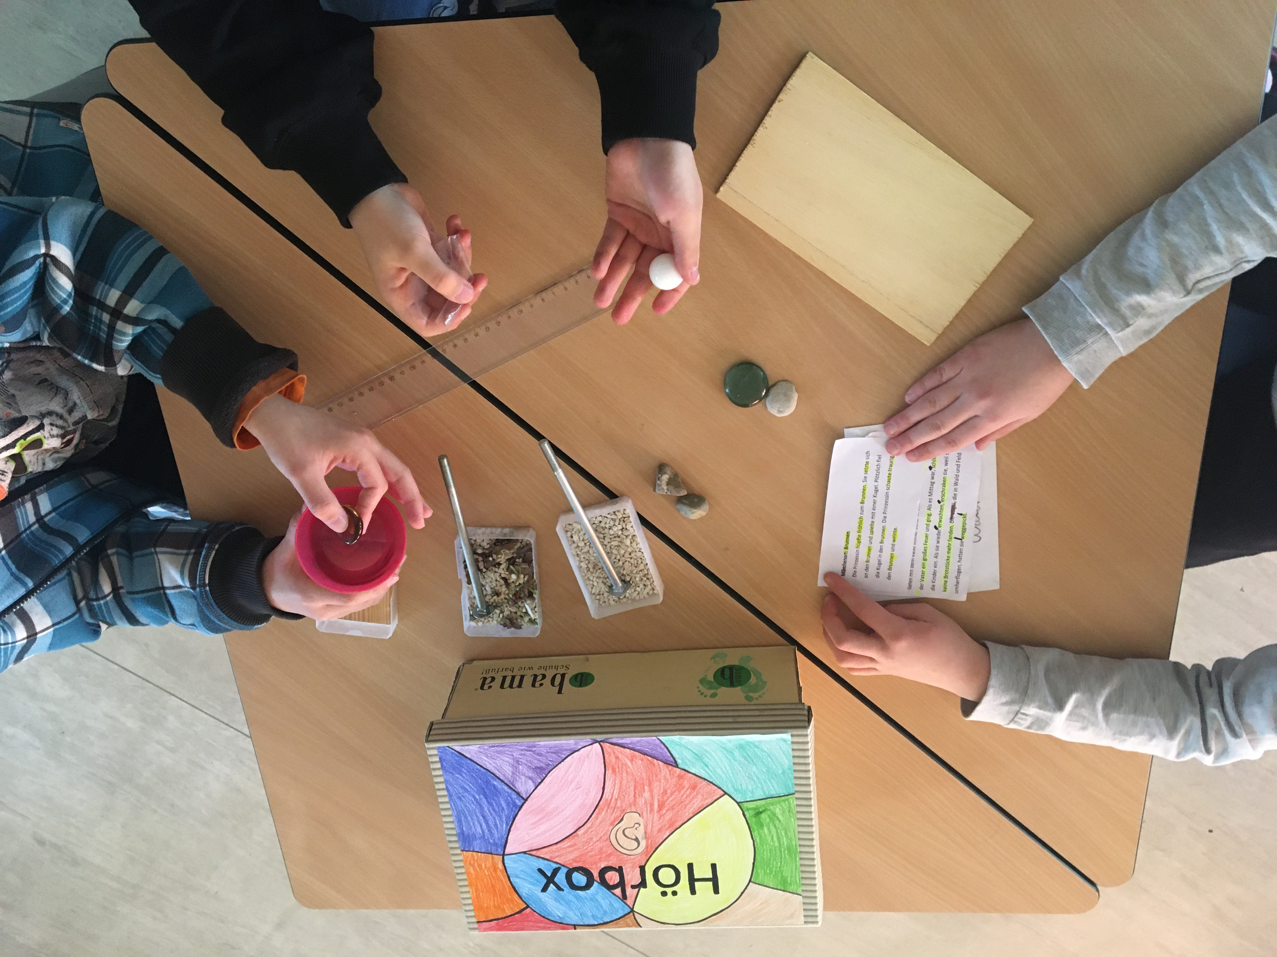

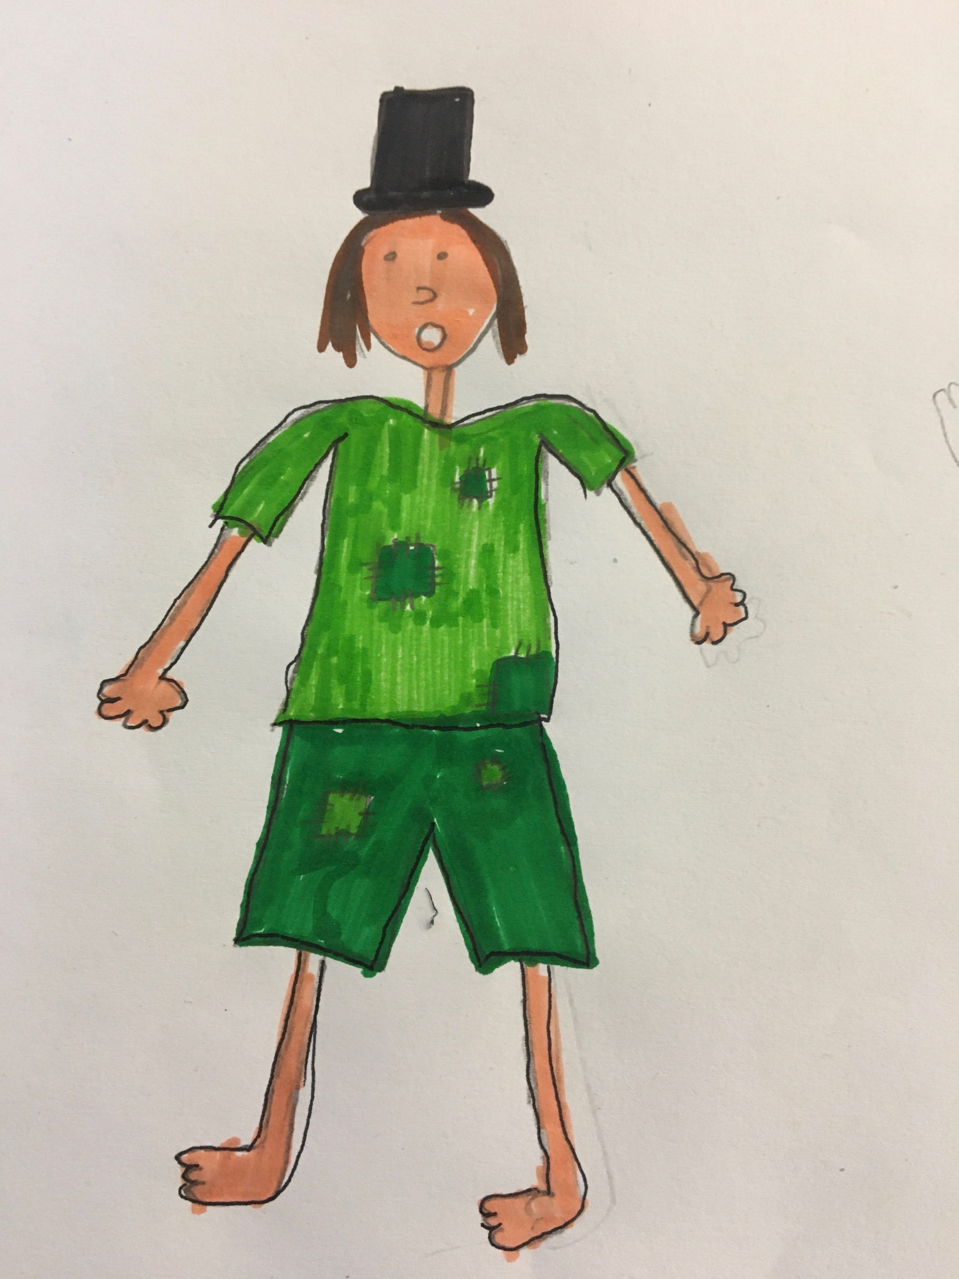
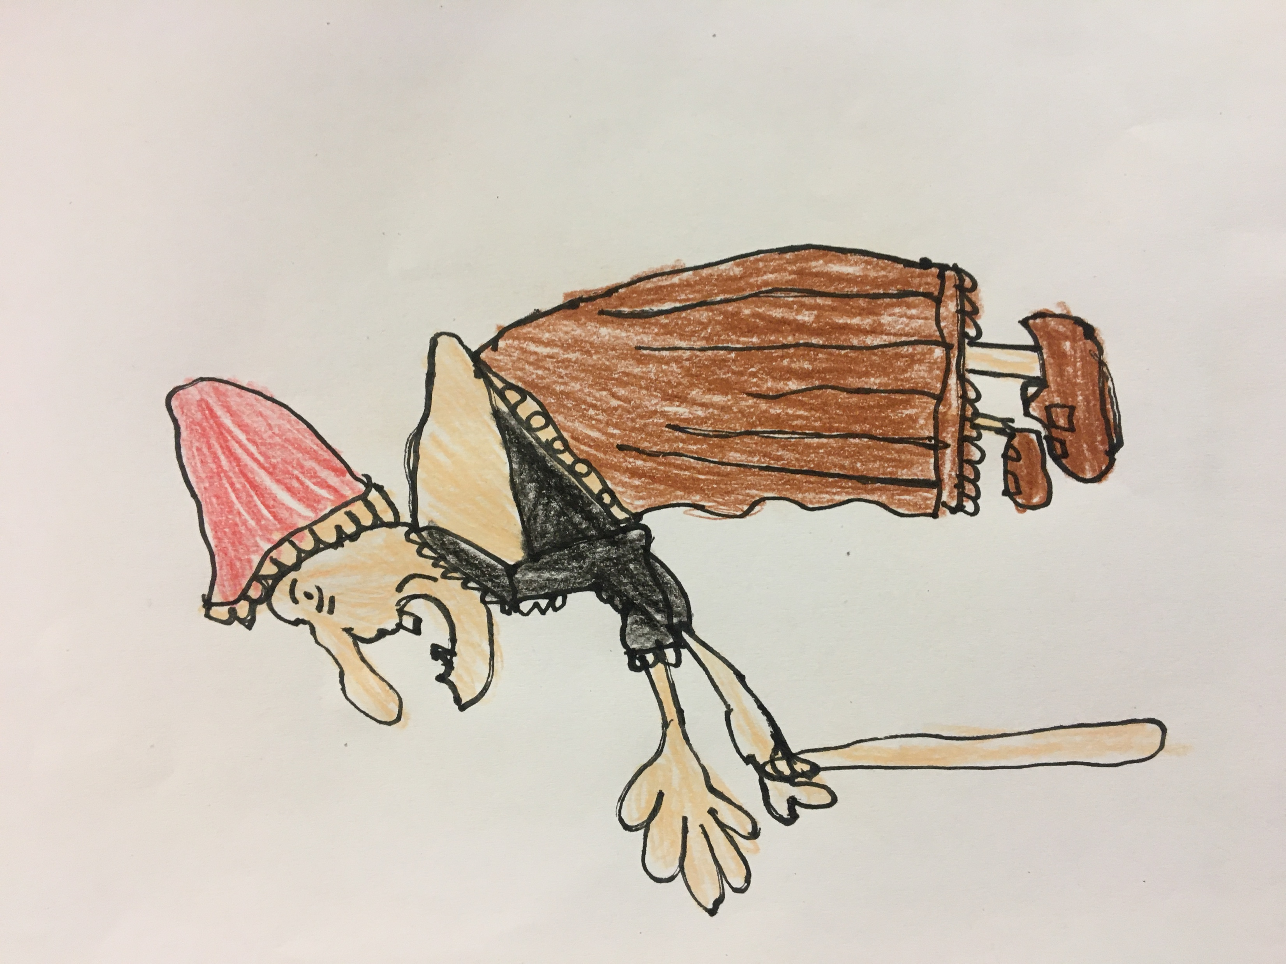
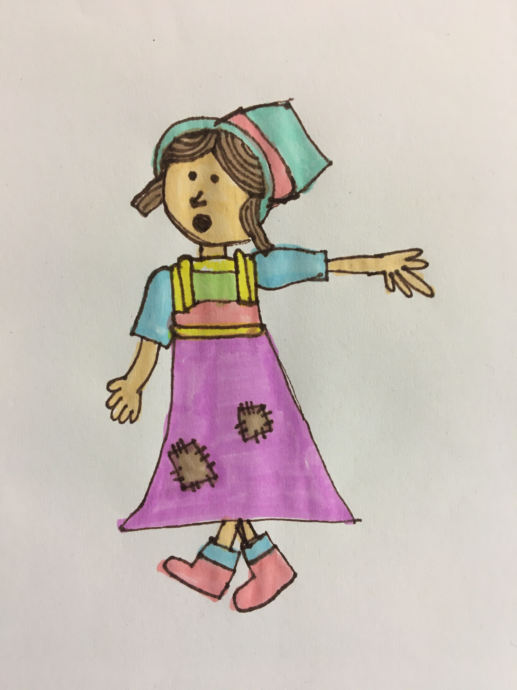
Märchenhörspiele
Selbstgemacht!

Slide 2
Aufgabenbeschreibung
Knusper, Knusper, Knäuschen, wer knuspert, klappert und raschelt denn da so schön? Eine Schulklasse, die selbst ein Märchenhörspiel produziert! Diese Sequenz zeigt die wesentlichen Schritte auf, mit denen Schülerinnen und Schüler ein Märchenhörspiel entwickeln, inszenieren und aufnehmen können. Die Kinder experimentieren mit Geräuschen und Klängen, arbeiten am Ausdruck ihrer Sprecherstimmen, planen die Inszenierung der Märchenszenen und nehmen diese auf. Die fertigen Hörspiele präsentieren sie sich gegenseitig, ihren Eltern oder der ganzen Schule.

Slide 3
Kompetenzerwartungen aus dem LehrplanPLUS
Deutsch Jgst. 3/4
LB 1.1 Verstehend Zuhören beschreiben, wie die stimmliche und gestische Gestaltung von Sprache das Verstehen unterstützt (z. B. Pausen, unterschiedliche Betonung, Stimmhöhe, Handbewegungen) und nutzen diese Einsichten bei der Gestaltung eigener Gesprächsbeiträge. LB 1.5 Szenisch spielen versetzen sich in eine Rolle (z. B. nach literarischen Vorlagen oder eigenen Erlebnissen oder Ideen). interpretieren eine Rolle, indem sie Gefühle und Charakter einer Figur allein und in Beziehungen zu anderen durch verschiedene Ausdrucksformen verdeutlichen (z. B. Stimme, Körperhaltung, Gestik und Mimik, Sprache und Wortschatz). beobachten andere im szenischen Spiel und beschreiben die Wirkung der einzelnen Aspekte ihres Spiels (z. B. Stimme oder Gestik) auf das Publikum. setzen Medien bewusst ein, um Szenen zu gestalten (z. B. durch Geräusche, Musik) und um bestimmte Wirkungen und Effekte zu erzielen. LB 2.4 Texte erschließen veranschaulichen Abfolgen und Zusammenhänge im Text (z. B. Handlungsverlauf in Erzählungen, Kreisläufe) durch einfache Darstellungen (z. B. Pfeile, Skizzen, Gegenüberstellungen). zeigen in Geschichten, welche Ereignisse die Handlung in Gang bringen und die Erzählung interessant machen (z. B. Betreten einer fremden Welt, Auftauchen einer besonderen Figur) und nutzen ihre Einsichten beim Schreiben eigener Texte. übertragen denselben Stoff in andere Textsorten oder mediale Darstellungsformen (z. B. Fabeln in Comics, Filmszenen in Tagebucheinträge, Buchszenen in Hörspiele) und beschreiben dabei die Besonderheiten des jeweiligen Mediums.

Slide 4
Bausteine für ein Märchenhörspiel
(Übersicht)
Geräusche | Planung
Stimme | Aufnahme
Präsentation

Slide 5
Geräusche | Planung
Stimme | Aufnahme
Geräusche
Darum geht es:
Die Schülerinnen und Schüler bringen Märchenszenen zu ausgewählten Märchen mit Geräuschen zum Klingen.
Sie…
entdecken und erkennen märchentypische Geräusche mit Hilfeeines Wimmelbildes.
produzieren und sammeln Geräusche zu ausgewählten Märchen.
gestalten Geräuscherätsel zu selbstgezeichneten Märchenszenen und
präsentieren diese.
Material:
Märchen-Wimmelbild, selbstgezeichneten Märchenszenen, Hörboxen, Material zur Klangerzeugung, Aufnahmegerät und digitale Pinnwand, Hörbrillen (Masken, die die Augen verdecken.
Übersicht

Slide 6
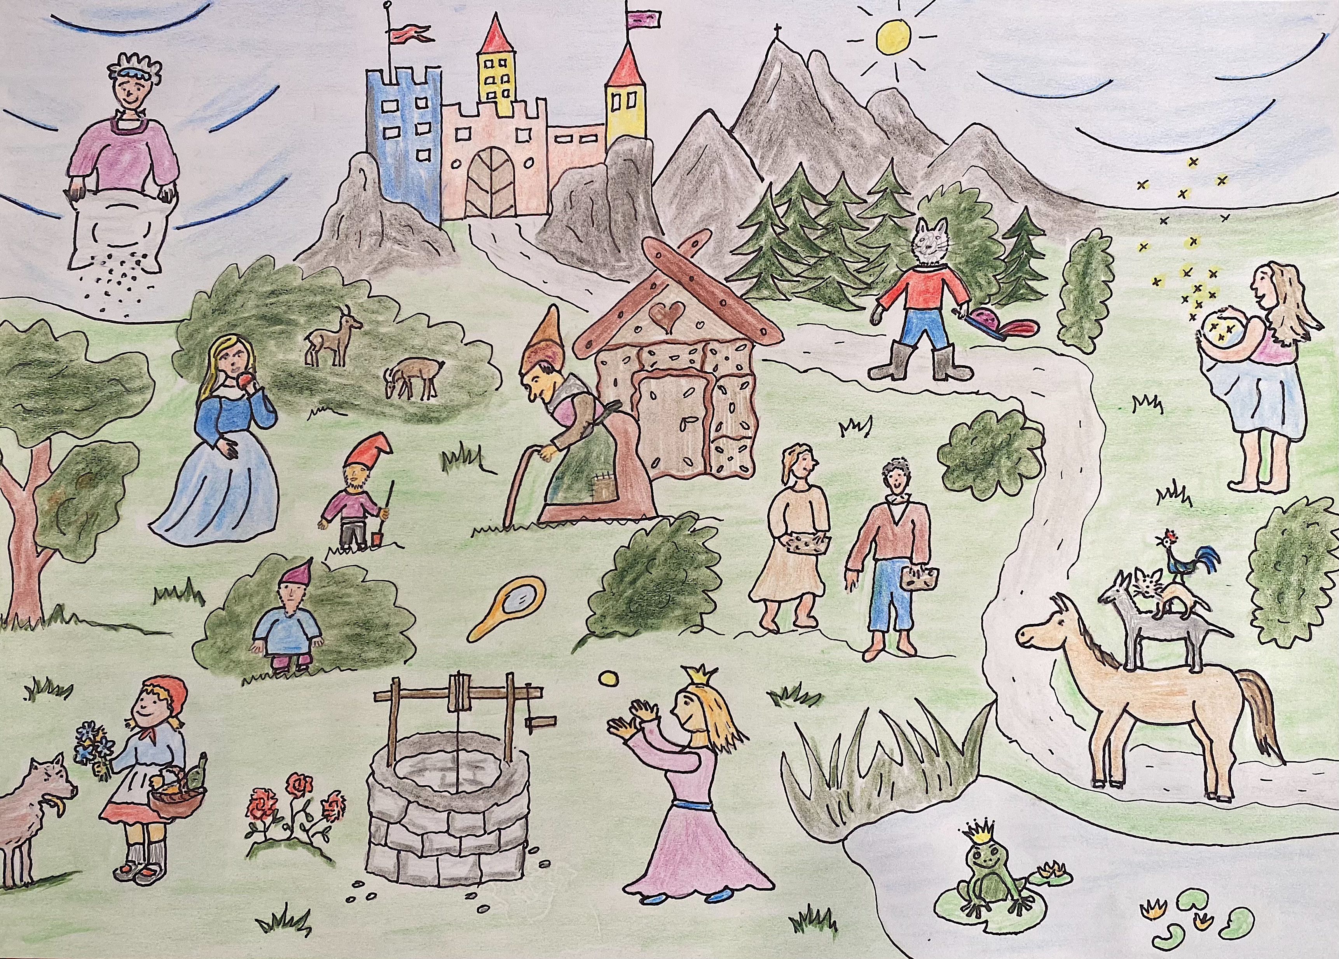

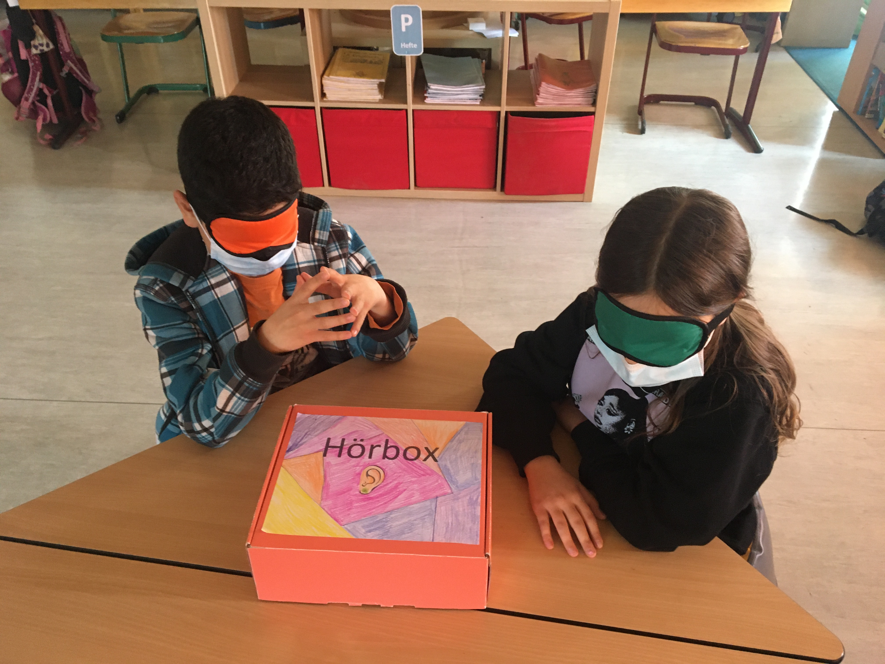
Geräusche | Planung
Stimme | Aufnahme
Geräusche
Märchengeräusche entdecken und erkennen
Präsentieren von Geräuschrätseln passend zu den Märchenmotiven auf dem Wimmelbild
Zuordnen der Geräusche zu der jeweiligen Märchensituation
Hörbeispiel 1
Hörbeispiel 2
Hörbeispiel 3
Übersicht

Slide 7
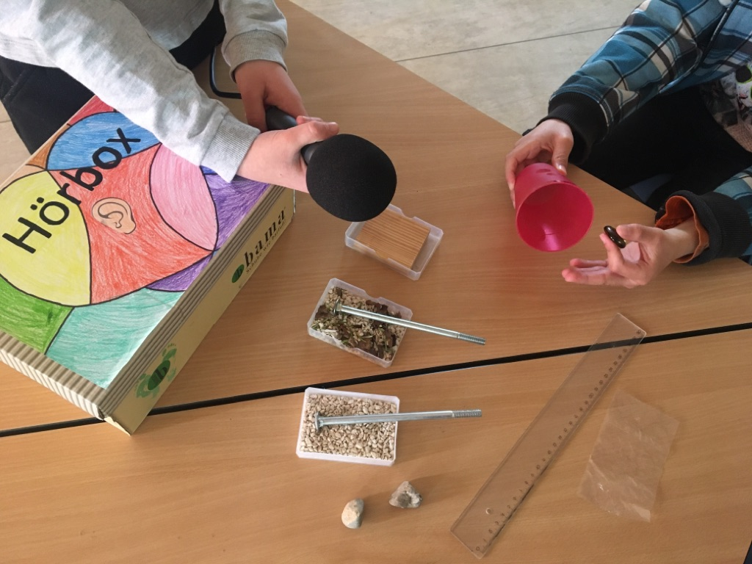
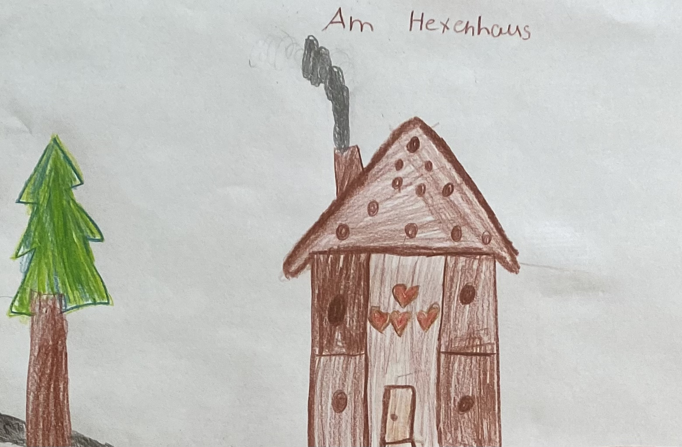
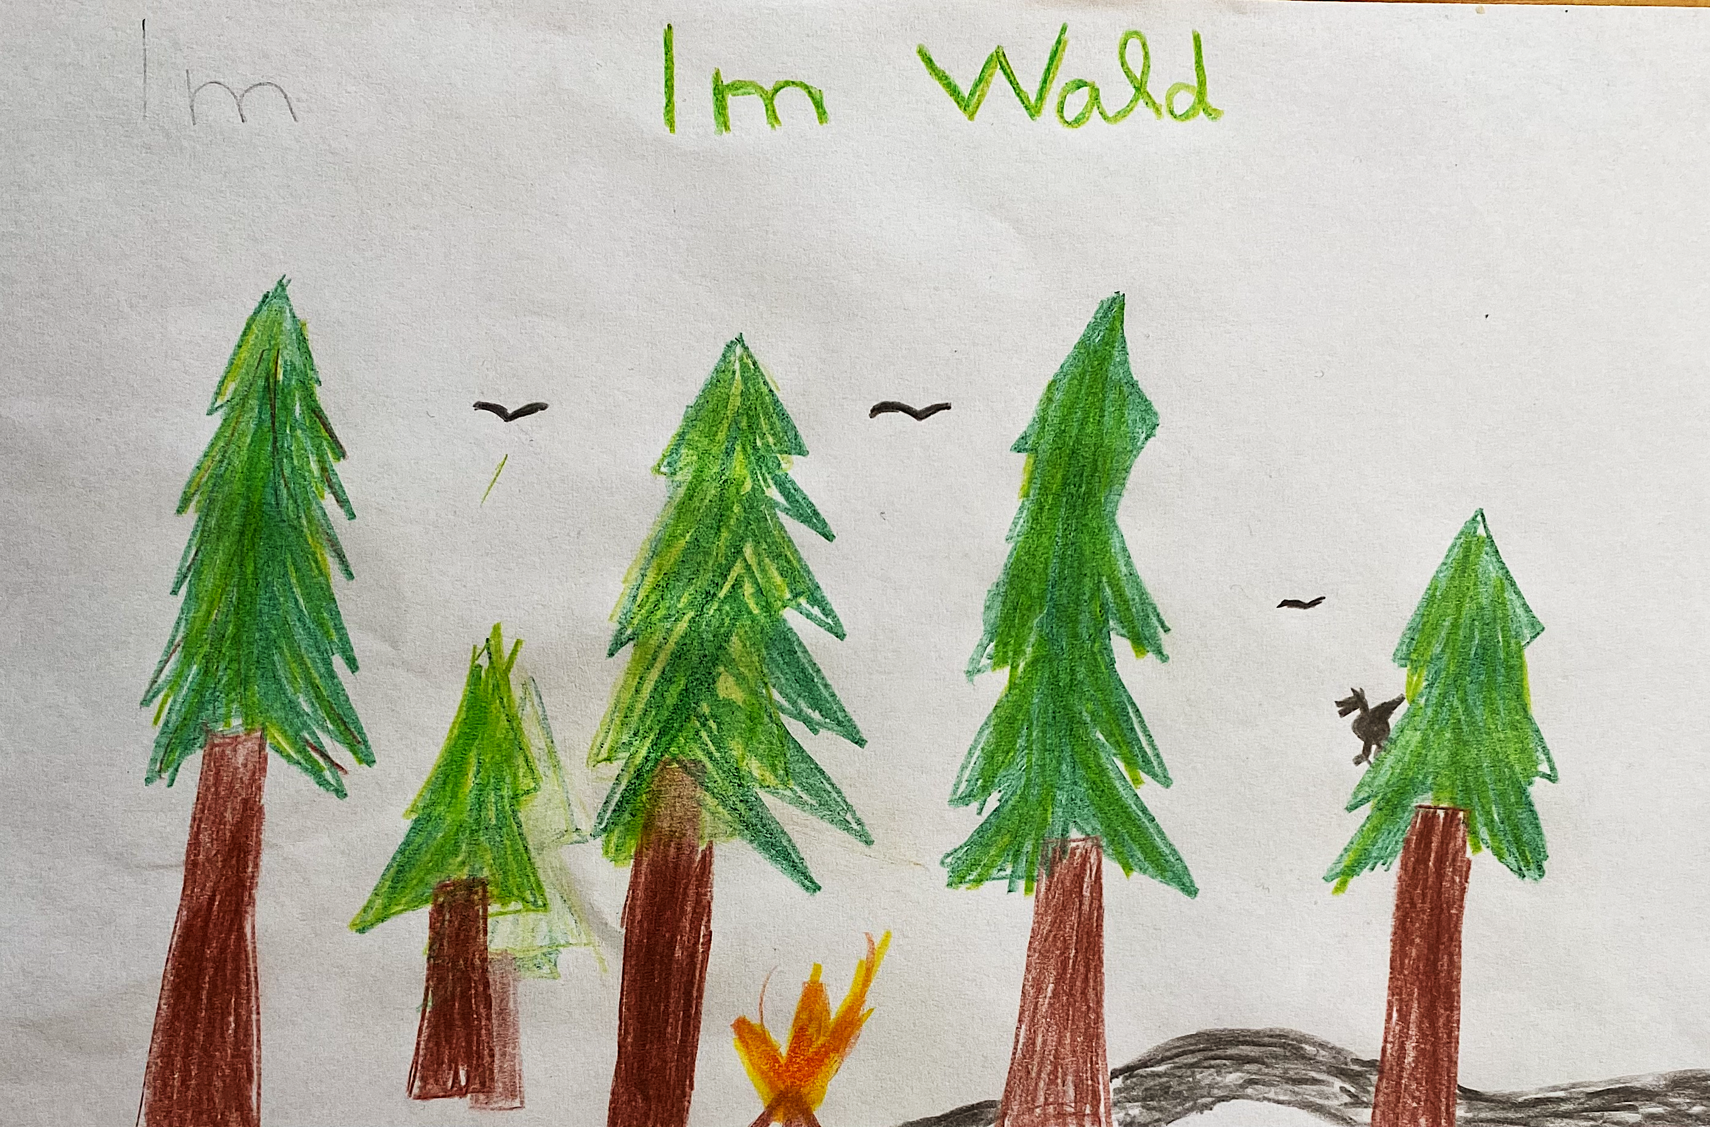
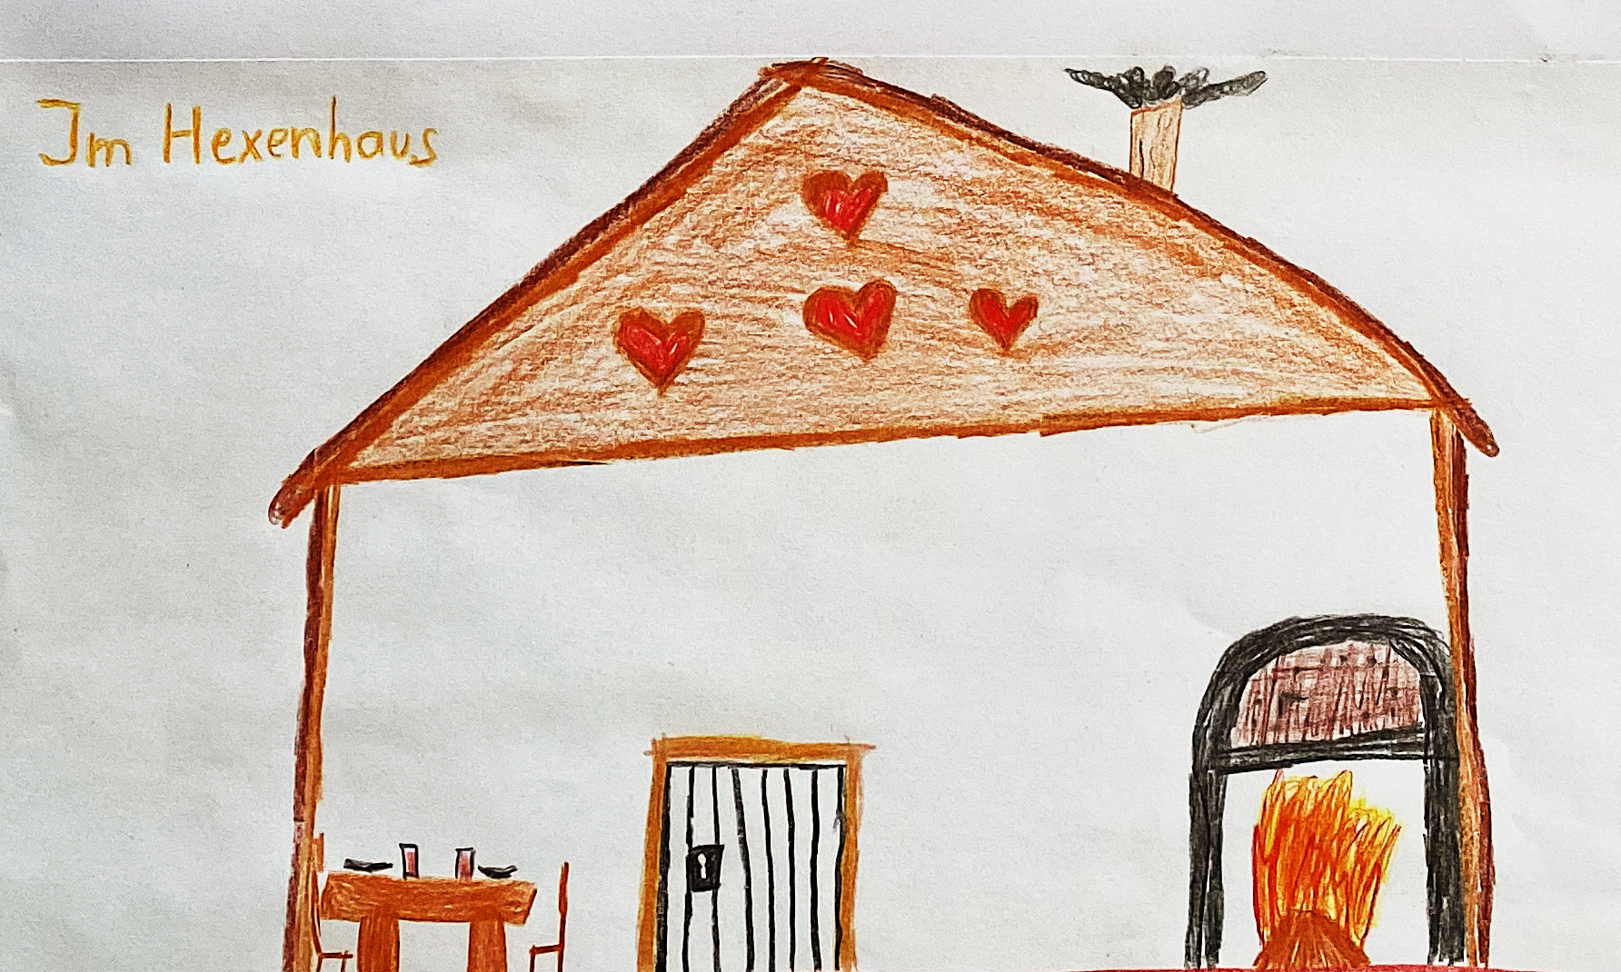
Geräusche | Planung
Stimme | Aufnahme
Geräusche
Märchenszenen klingen lassen
Hörbeispiel
Geräuscheszene
Kennenlernen und zeichnen von ausgewählten Märchenszenen
Suchen und Sammeln von Materialien zur Vertonung der Märchenszene (Hörbox)
Aufnahme der Geräuschszenen und Präsentation als Geräuschrätsel: Welche Szene könnte es sein?
Übersicht

Slide 8
Geräusche | Planung
Stimme | Aufnahme
Stimme
Darum geht es:
Die Schülerinnen und Schüler machen Entdeckungen, was sie mit ihrer Stimme machen können. Sie…
beschreiben den Klang unterschiedlicher Emotionen.
experimentieren spielerisch Gefühle mit der eigenen Stimme auszudrücken.
gestalten mit ihrer Stimme Märchenfiguren.
geben sich gegenseitig Feedback zur Wirkung als Märchenfigur.
Material:
Hörbeispiele in Unsinnssprache zu unterschiedlichen Emotionen, Gefühlswürfel, Zeichenpapier, evtl. Szenenkärtchen und Aufnahmegerät, evtl. Nonsensgedicht z.B. Christian Morgenstern „Das große Lalula“
Übersicht

Slide 9
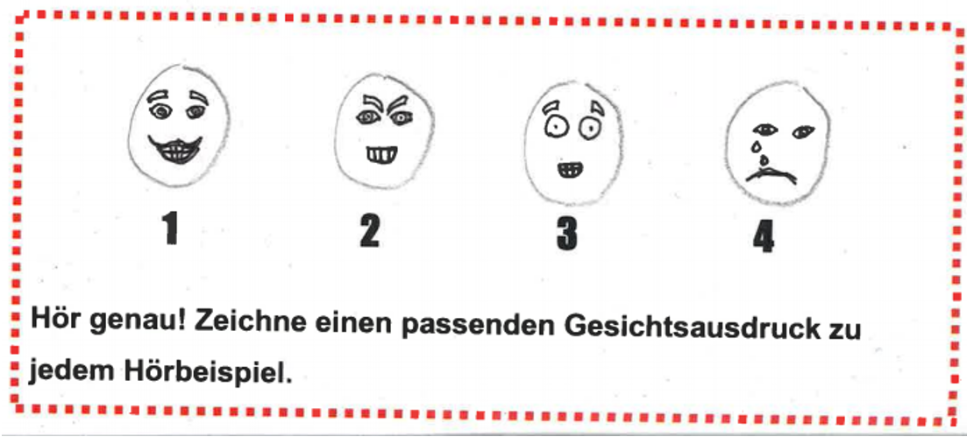

Geräusche | Planung
Stimme | Aufnahme
Stimme
Gefühle kann man hören
Wütend klingt…
laut
und schnell.
Fröhlich klingt…
hell
und leicht.
Höre genau zu! Zeichne einen passenden Gesichtsausdruck zu jedem Hörbeispiel.
Hörbeispiel
Gefühle in Unsinnsprache
Die Kinder beschreiben, wie verschiedene Gefühle beim Sprechen klingen.
Übersicht

Slide 10
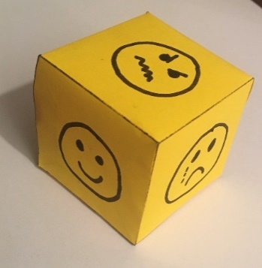
Geräusche | Planung
Stimme | Aufnahme
Stimme
Gefühle mit Gromolo ausdrücken
Gromolo
improvisierte Unsinns-Sprache, bei der beliebige, im Moment erfundene Laute aneinander gereiht werden.
Einstieg: Lockerungsspiele für die Stimme
(z.B. Stimmübungen, Stimmlawine, Begrüßen mit Gromolo)
Gefühlswürfel/Auftragskarten mit Gefühlen
Ausprobieren und Präsentation mit Gromolo
Gefühlslage erraten: Publikum mit Hörbrille oder vor Vorhang
Hörbeispiel
Märchenszene in Gromolo
Szenen (z.B. Sandkasten, Mittagessen) und Märchenszenen mit Gromolo spielen
Übersicht

Slide 11
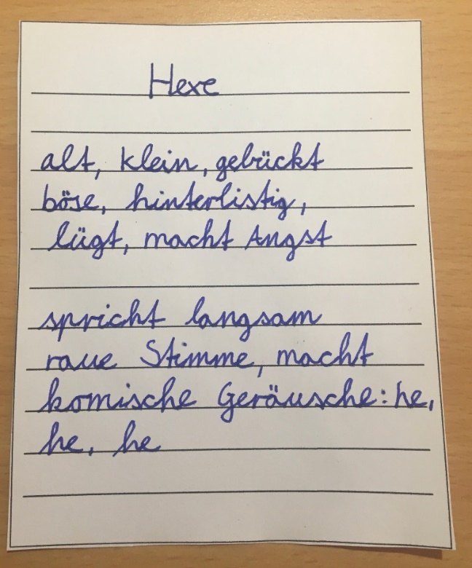

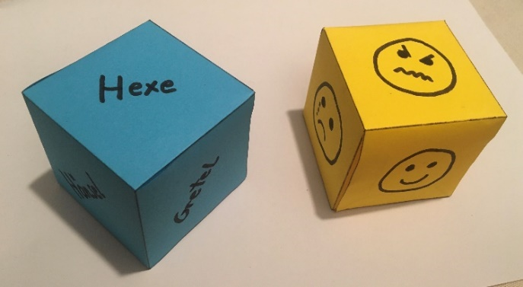
Geräusche | Planung
Stimme | Aufnahme
Stimme
So sprechen Märchenfiguren
Wer spielt mit?
Personen, Tiere, Fabelwesen besprechen
Märchenfiguren zeichnen, Rückseite für Notizen:
Welche Eigenschaften hat die Person?
Wie spricht die Person?
Wie fühlt sie sich zu Beginn/am Ende des Märchens?
Spiel: Im Märchenwald
als Märchenfiguren durch den Raum spazieren
sich gegenseitig begrüßen oder kurz miteinander sprechen
Rollenwechsel mit Würfel
Hörbeispiel
Stimme der Hexe
Übersicht

Slide 12
Geräusche | Planung
Stimme | Aufnahme
Planung
Darum geht es
Die Schülerinnen und Schüler planen die Aufnahme der Märchenszenen.
Sie…
lernen und gestalten auf spielerische Art und Weise den Inhalt der Märchenszenen.
entfalten im szenischen Spiel eigene Ideen, drücken Empfindungen aus und lassen sich auf andere und ihr Spiel ein.
finden und skizzieren den roten Faden der Märchenszenen durch die Erstellung eines Storyboards.
Material
Plakat für das Storyboard, selbstgemalte Märchenszenen, Geräuschekärtchen, Hörbox, digitale Pinnwand
Übersicht

Slide 13
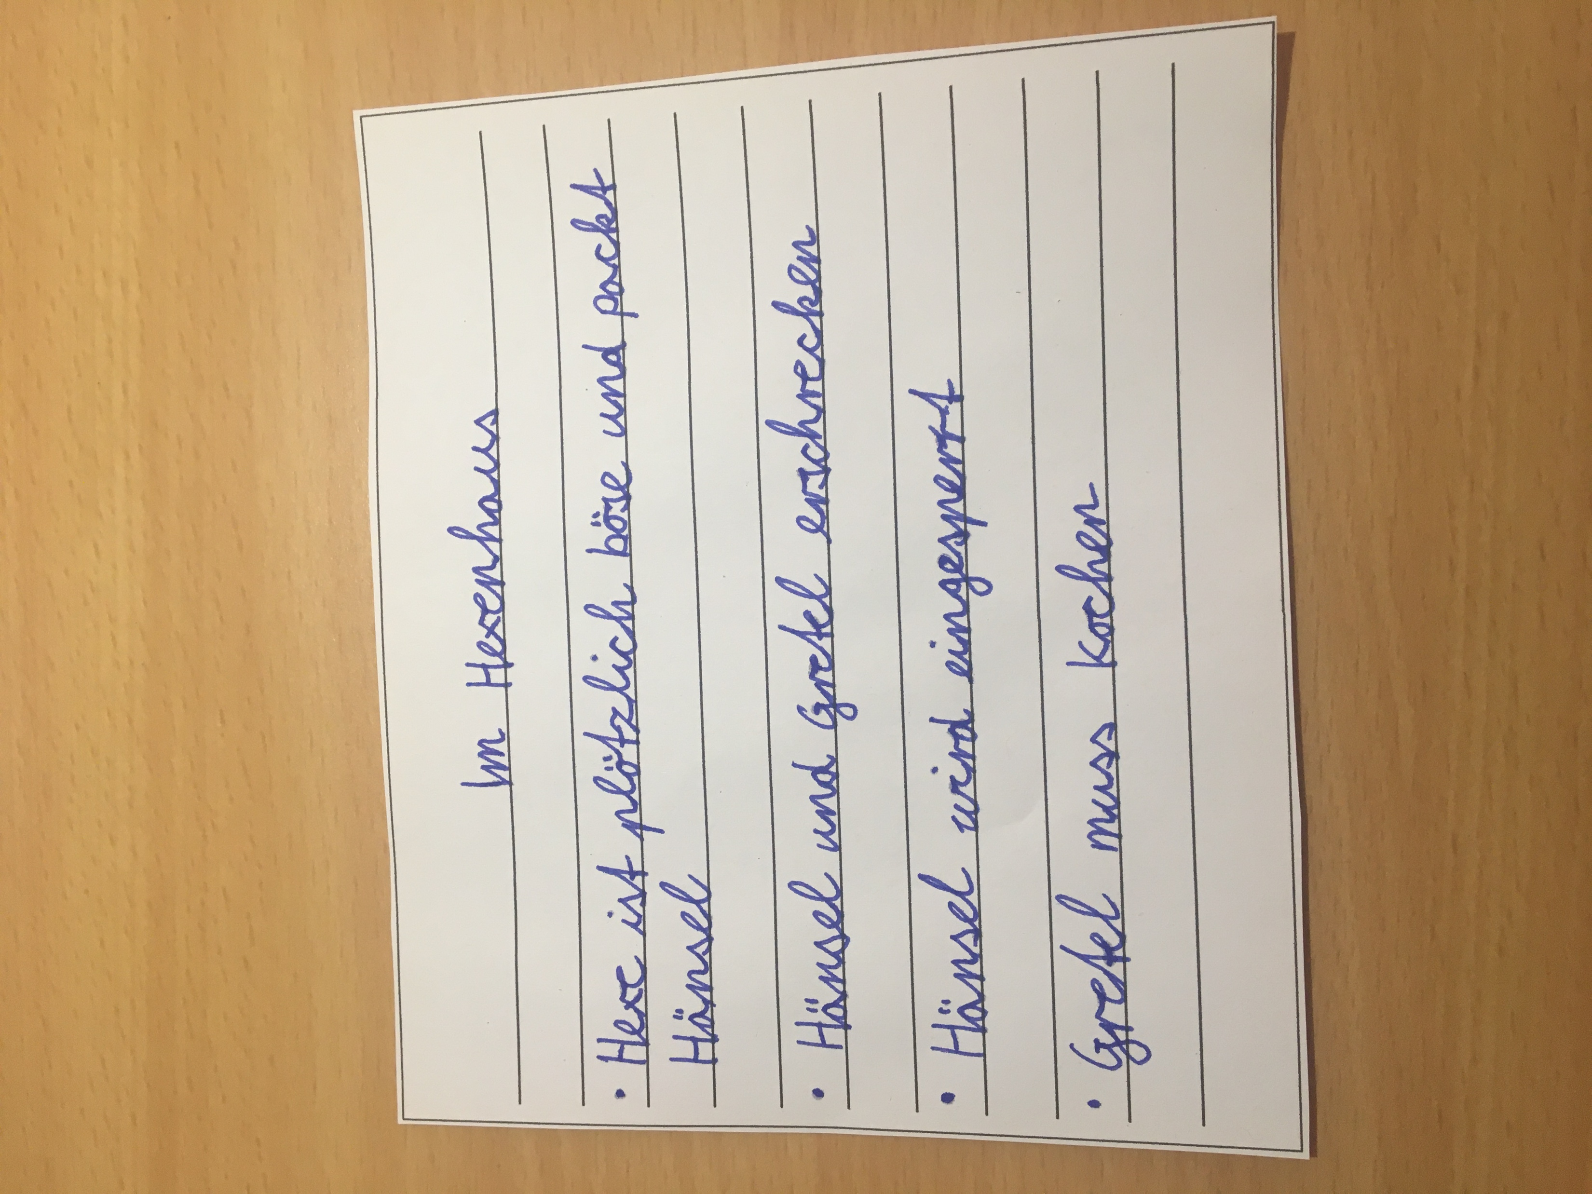
Geräusche | Planung
Stimme | Aufnahme
Planung
Den Inhalt spielerisch verstehen und gestalten
Erzählen der Märchenszenen mit dem „Ja genau, …und dann“ – Spiel
Spielen der Märchenszenen im freien Dialog
Bei Bedarf: Notieren von Stichpunkten
Spiel: „Ja genau, …und dann“
Kind 1: Hänsel wird von der Hexe gepackt, in den Stall geführt und in den Käfig gesperrt…
Kind 2: Ja genau, Hänsel wird von der Hexe gepackt, in den Stall geführt und in den Käfig gesperrt…
und dann muss Gretel Essen kochen, damit Hänsel dick wird…
Kind 3: Ja genau, und dann muss Gretel Essen kochen, damit Hänsel dick wird.
Hörbeispiel
Freier Dialog im Hexenhaus
Übersicht

Slide 14

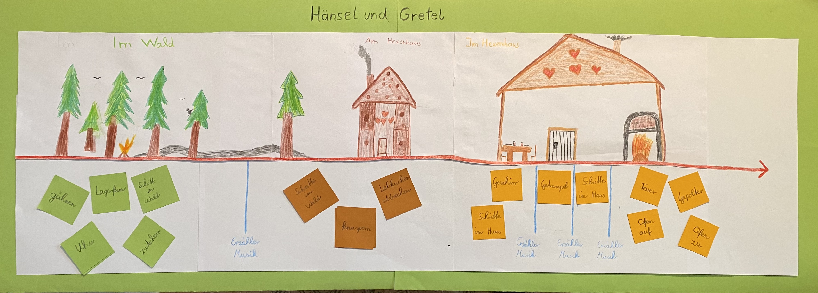
Geräusche | Planung
Stimme | Aufnahme
Planung
Ein Storyboard erstellen
Anordnen der Märchenszenen an einem Zeitstrahl auf dem Storyboard
Planung der Übergänge mit Erzähler und Musik
Zuordnen von Geräuschen mit Geräuschekarten
Übersicht

Slide 15
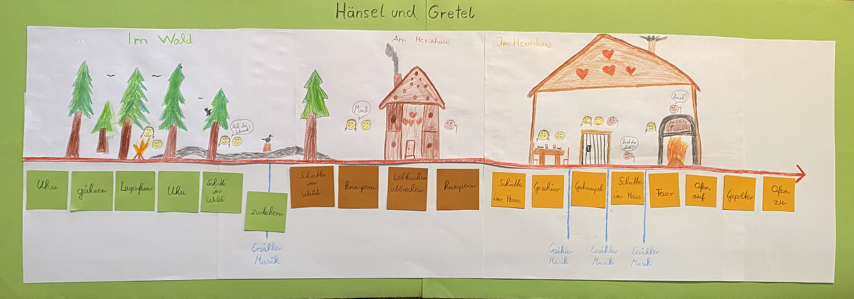
Geräusche | Planung
Stimme | Aufnahme
Planung
Die Szenen gestalten
Verteilung der Aufgaben: Sprechrollen, Erzähler, Geräuschemacher, Musiker
Zuordnung der Geräuschekarten in den Ablauf der jeweiligen Szenen
Gestaltung der Szenen mit Dialogen
Je nach Lerngruppe und Bedarf: Eintragen weiterer individueller Regieanweisungen durch die Kinder
Übersicht

Slide 16
Geräusche | Planung
Stimme | Aufnahme
Aufnahme
Darum geht es
Die Schülerinnen und Schüler führen Geräusche, Stimme und Musik zu einem Hörspiel zusammen. Sie…
orientieren sich am Ablauf des Storyboards.
proben den Ablauf mehrfach.
überarbeiten bei Bedarf.
nehmen das Hörspiel mit einem Aufnahmegerät auf.
Material
Storyboard, Hörbox, evtl. Notizkarten, Aufnahmegerät
Übersicht

Slide 17
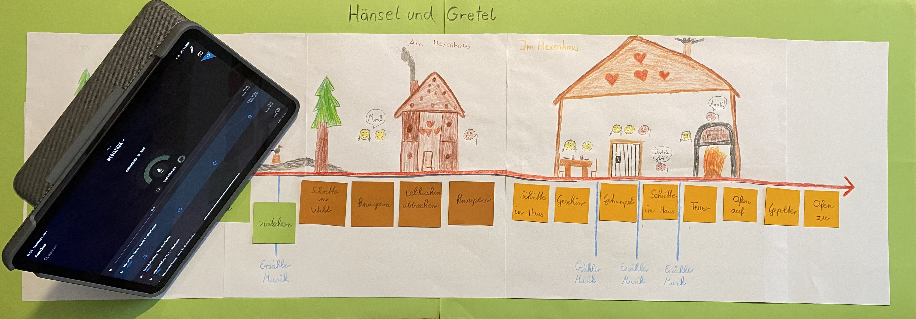
Geräusche | Planung
Stimme | Aufnahme
Aufnahme
Geräusche, Stimme und Musik zusammenführen
Storyboard als Hilfe für den Überblick und den roten Faden
Wichtig: Freies Sprechen und kein Ablesen
Aufnahme des Hörspiels „Szene für Szene“ oder in einem „Onetake“ (weitere Möglichkeit: Liveaufführung)
Bei Bedarf: Überarbeitung von Szenen und Wiederholung der Aufnahmen
Übersicht

Slide 18
Geräusche | Planung
Stimme | Aufnahme
Aufnahme
So klingt ein fertiges Hörspiel
Hörbeispiel
Hörspiel „Hänsel und Gretel“
Übersicht

Slide 19
Präsentation
Eigene Märchenhörspiele zu produzieren ist eine herausfordernde und spannende Aktion für Grundschulkinder. Die Schulklasse und die Lehrkraft überlegen gemeinsam, in welchem Rahmen und wem sie die fertigen Märchenhörspiele präsentieren wollen.
.
Präsentation aller Werke auf einer digitalen Pinnwand
Ausstellung im Schulhaus mit QR-Codes zu den Audiodateien mit passenden Plakaten zu den Märchenhörspielen
Senden über die Hausfunkanlage der Schule oder Einstellen auf der Schulhomepage
(Datenschutzbestimmungen beachten!)
Märchenhörstunde im Klassenzimmer mit Patenklasse oder Eltern
Übersicht

